Slide 1
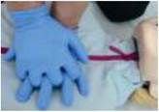
Непрямий масаж серця, як спосіб відновлення діяльності серцево-судинної системи, методика його виконання.

Slide 2
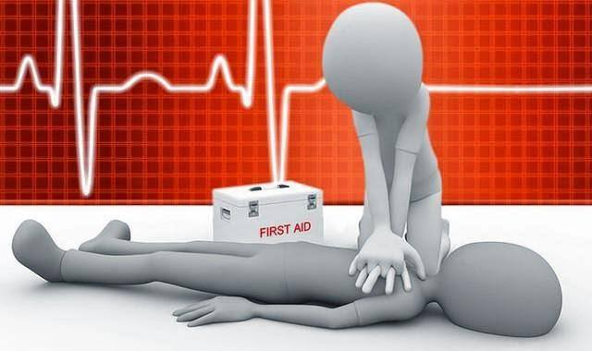
1. В яких випадках потрібно здійснювати непрямий масаж серця?
2. Які ознаки припинення серцевої діяльності?
3. Що таке реанімаційні заходи?
Актуалізація опорних знань:

Slide 3

Причини зупинки серця
спазм коронарних судин;
гостра серцева недостатність;
інфаркт міокарда;
ураження електричним струмом або блискавкою;
важкі травми.
Ознаки зупинки серця:
різка блідість;
втрата свідомості;
зникнення пульсу;
припинення дихання або поява судомних і рідкісних вдихів;
розширення зіниць.

Slide 4
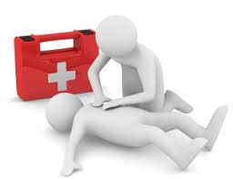
Техніка виконання непрямого масажу серця
Покласти постраждалого на тверду поверхню й стати на коліна з лівої від нього сторони.
2. Знайдіть середину грудної клітки постраждалого.
На місце проекції серця на грудині покласти долоню однієї руки, а зверху іншу долоню (долоні одна на другій), пальці тримати піднятими, великі пальці повинні дивитися в різні сторони;
3. Давити на грудину необхідно тільки прямими руками, при цьому використовуючи масу тіла (плечового поясу, спини й верхньої половини тулуба). При проведенні непрямого масажу серця у дитини можна використовувати одну руку, а в немовляти – вказівний і середній палець.
4. Долоні не повинні відриватися від грудини постраждалого, і кожний наступний рух необхідно робити тільки після того, як грудна клітка повернеться у вихідне положення;
5. Ритмічні натиснення на грудну клітку необхідно робити з такою силою, щоб грудна клітка здавлювалася в дорослої людини на 5-6 см, у дитини 1-8 років - на 4 см, в немовля (до 1 року)- на 3 сантиметри;
6. Ритм натиснень на грудну клітку – 100-120 разів за хвилину (трохи менше ніж 2 натиски за секунду)

Slide 5
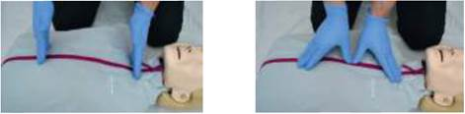
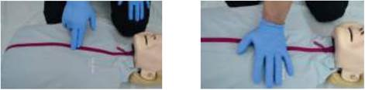
Визначення місця натискання на грудній клітці
Розташування основи долоні у визначеній точці натискання

Slide 6
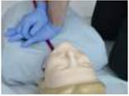
Розташування рук на
грудній клітці постраждалого
Техніка натискання
на грудну клітку

Slide 7
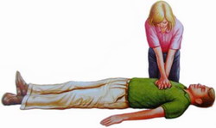
Особливості натискань на грудну клітку в людей різного віку
Вік | Дорослий (понад 8 років) | Дитина (1-8 років) | Немовля (до 1 року)
Положення рук | Дві руки на середині грудної клітки | Одна рука на середині грудної клітки (іл. 48.5) | Два пальці на середині грудної клітки (іл. 48.6)
Глибина натискань | 5-6 см | 3 см (приблизно 1/3 товщини грудної клітки) | 2 см (приблизно 1/3 товщини грудної клітки)
Темп | 30 натискань з частотою 100-120 за 1 хв | 15 натискань з частотою 100-120 за 1 хв | 15 натискань з частотою 100-120 за 1 хв
Цикл | 30 натискань: 2 вдування | 15 натискань: 2 вдування | 15 натискань: 2 вдування

Slide 8
Непрямий масаж серця необхідно проводити до відновлення серцевого ритму, до фізичного виснаження і неможливості далі проводити реанімаційні заходи, або до прибуття кваліфікованого медперсоналу, який продовжить реанімаційні заходи на новому рівні, можливо, із застосуванням медикаментів і дефібрилятора.

Slide 9
Про позитивний ефект від реанімаційних заходів свідчать наступні ознаки у пацієнта:
відновлення дихання;
звуження зіниць;
відновлення пульсу (в першу чергу сонні артерії пульсують в такт з натисками);
шкірні та слизові покриви набувають більш здоровий вигляд.
Найголовнішим фактором, що визначає подальше життя пацієнта з клінічною смертю, є перші 7 хвилин після зупинки серця. Клітини головного мозку починають гинути після 3 – 5 хвилин припинення надходження в них крові. Після 30 хвилин будь-які реанімаційні заходи будуть марними.

Slide 10
Підведення підсумків заняття
1. Що таке непрямий масаж серця?
2. З якого глибиною здійснюється натискання на грудну клітку під час непрямого масажу серця в осіб різного виду?
3. Яка частота натискань?
4. Які ознаки ефективності проведення непрямого масажу серця?

Slide 11


Домашнє завдання
1. $ 7-8 опрацювати
2. Перегляд відео
3. Виконати тест за посиланням join.naurok.ua
Код доступу 6375932

